Slide 1
Кафедра «Управление и защита информации»
Учебная дисциплина:
Методы программирования
(МП)
Курс лекций. Раздел «Автоматизация Word»
Сафронов А.И.
Москва – 2024 г.

Slide 2
Работа с Microsoft Word
программным способом

Slide 3
Работа с Word программным способом
Пониманию структуры документа Microsoft Office Word может способствовать следующая схема:

Slide 4
Чтение файла *.docx

Slide 5
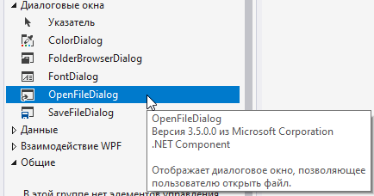
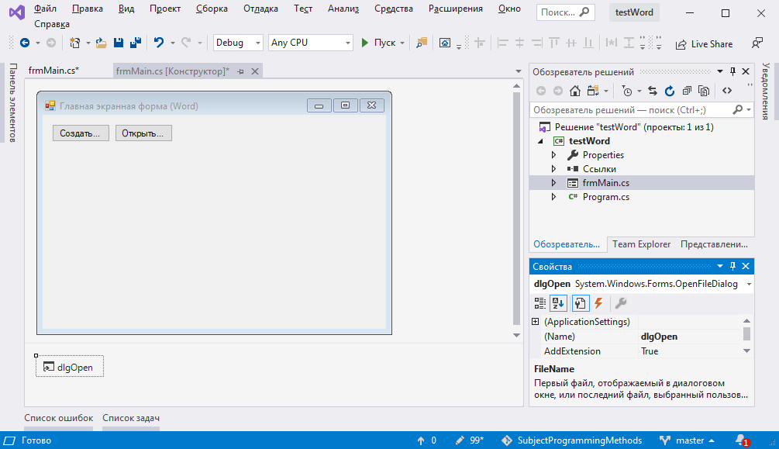
Чтение файла *.docx
Элемент «Диалоговое окно открытия файла» размещается с целью завершения компоновки экранной формы, но использован будет в последующем подразделе.

Slide 6
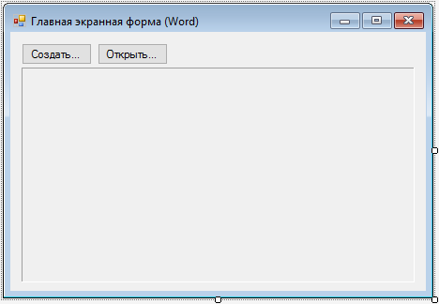
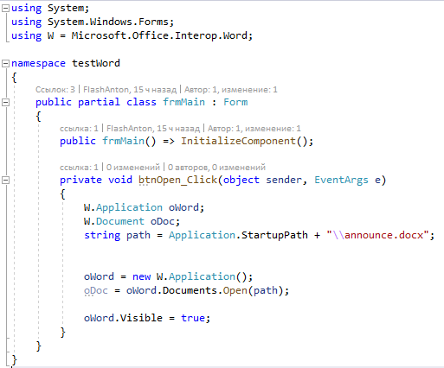
Чтение файла *.docx
Отладочное свойство, которое обеспечивает видимость открываемого документа Word.

Slide 7
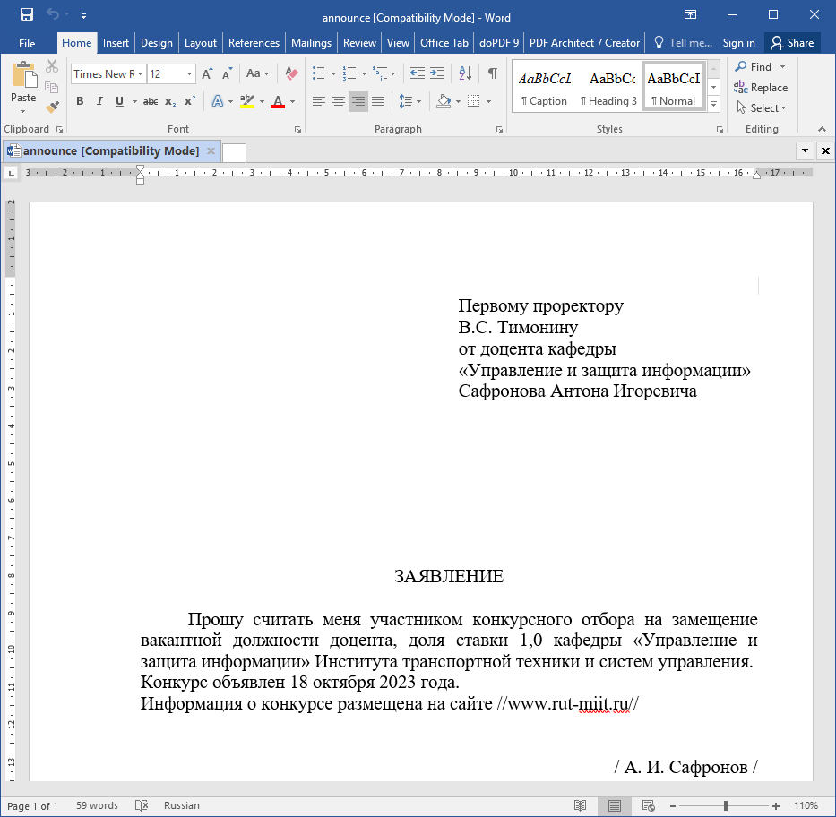
Чтение файла *.docx

Slide 8
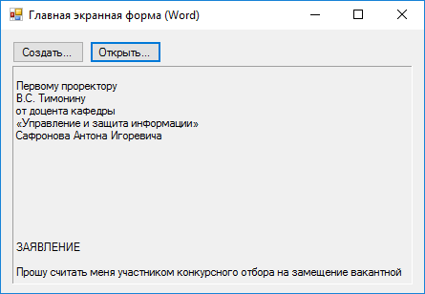
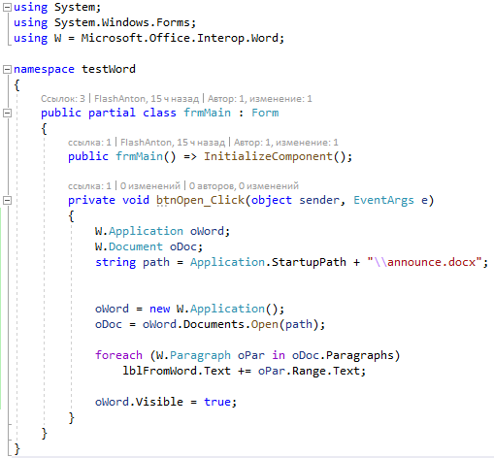


Чтение файла *.docx
Директива \r – перевод курсора на следующую строку (return).

Slide 9
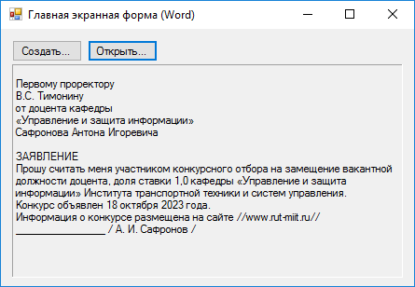
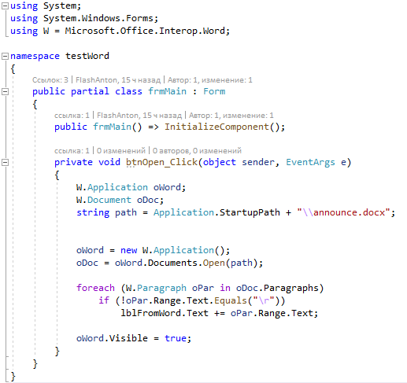
Чтение файла *.docx
Для получения только содержательных строк можно организовать фильтр по директиве \r.

Slide 10
Чтение таблиц из файла *.docx

Slide 11
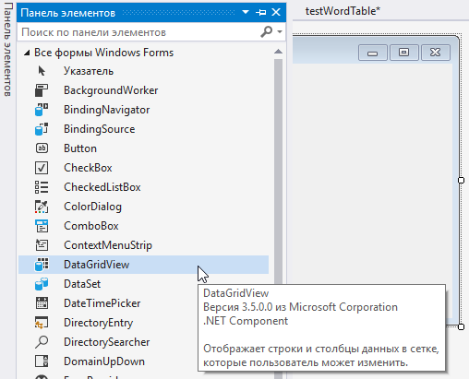
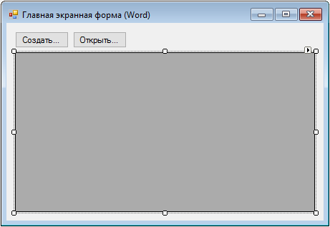
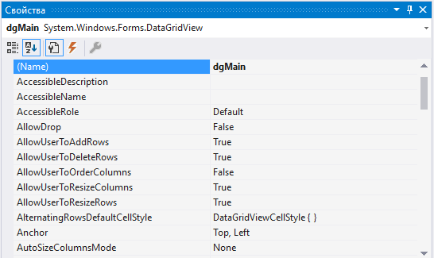
Чтение таблиц из файла *.docx
Размещение сетки электронной таблицы.

Slide 12
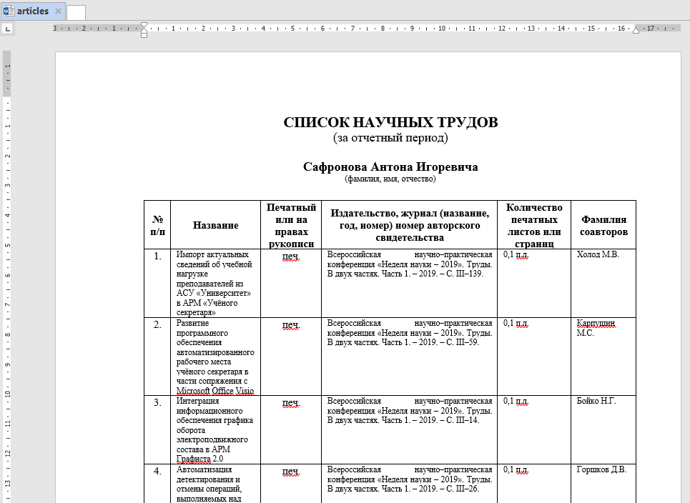
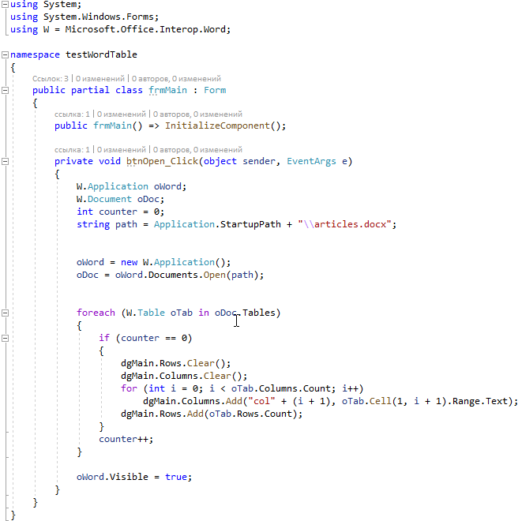
Чтение таблиц из файла *.docx

Slide 13
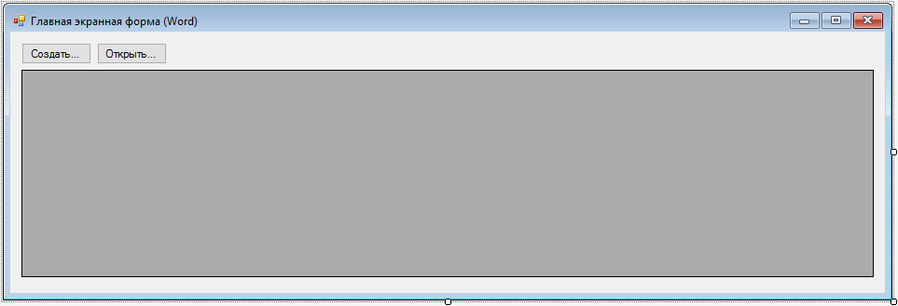
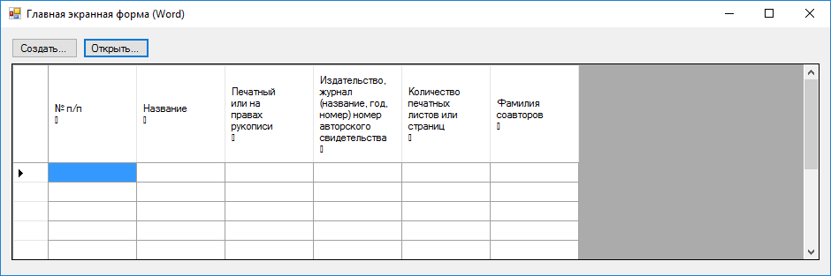
Чтение таблиц из файла *.docx
Формирование шапки электронной таблицы.

Slide 14
Чтение таблиц из файла *.docx
В общем случае перед созданием чего-то нового необходимо избавиться от старого.
В ситуации, когда через одну DataGrid потребуется просматривать разные таблицы – действия по очистке строк и столбцов точно потребуются.

Slide 15
Чтение таблиц из файла *.docx
Важно, чтобы столбцы были сформированы до момента, когда начнут формироваться строки.

Slide 16
Чтение таблиц из файла *.docx
Строки в DataGrid формируются в количестве, соответствующем текущей прочитанной таблице из Word.

Slide 17
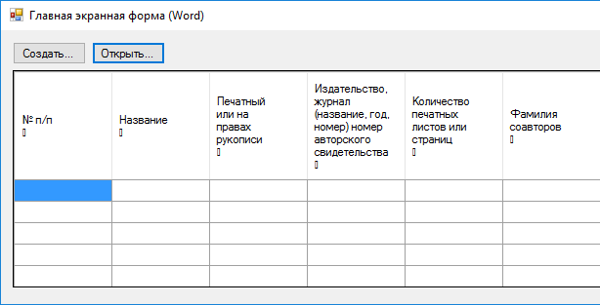
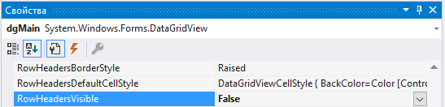
Чтение таблиц из файла *.docx
В таблицах, нацеленных на демонстрацию данных заголовки строк часто избыточны.

Slide 18


Чтение таблиц из файла *.docx
Директивы \r и \а избыточны – их необходимо фильтровать.

Slide 19
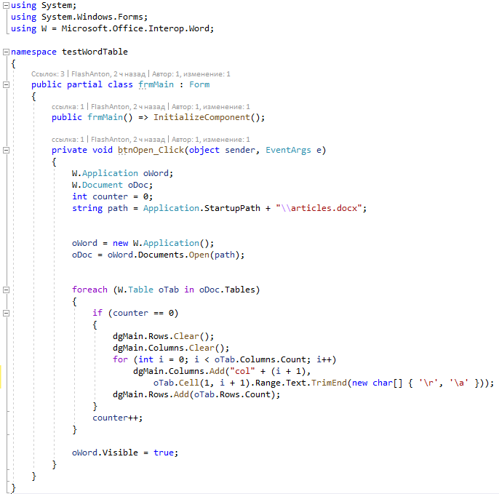
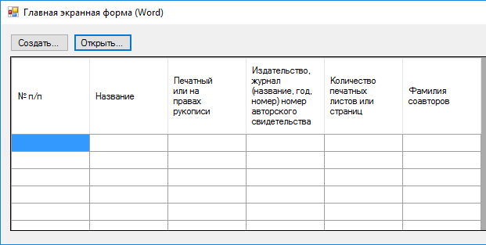
Чтение таблиц из файла *.docx

Slide 20
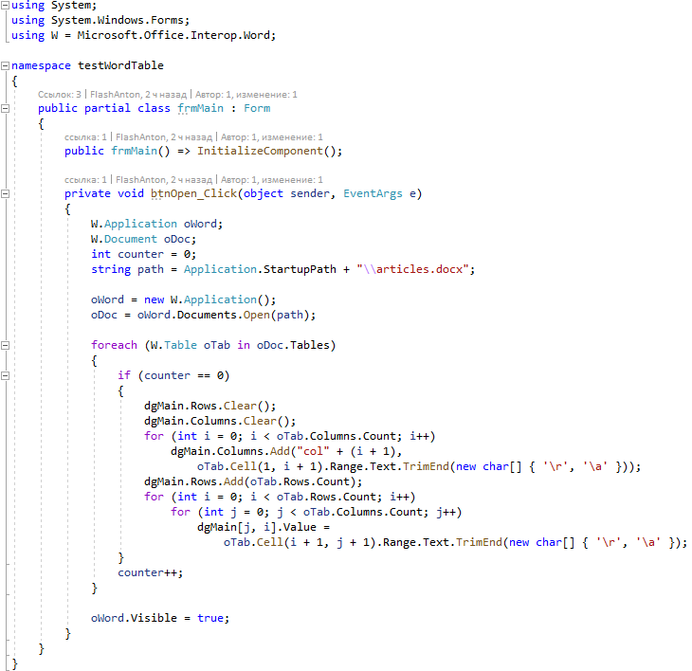
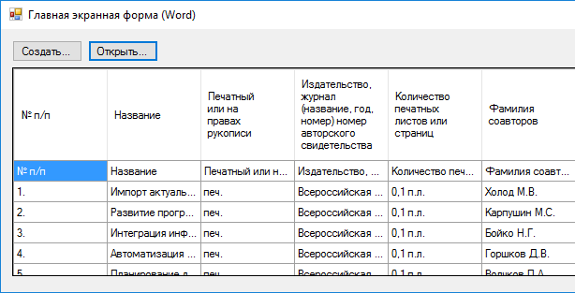
Чтение таблиц из файла *.docx
От повторного упоминания считываемых заголовков столбцов необходимо выполнить сдвиг по строкам (начать с «1», а не с «0»).
1

Slide 21
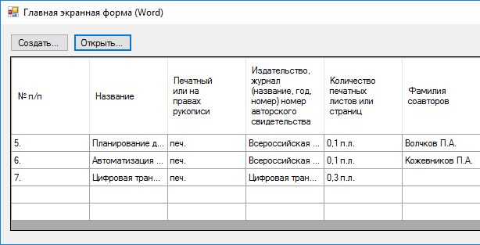
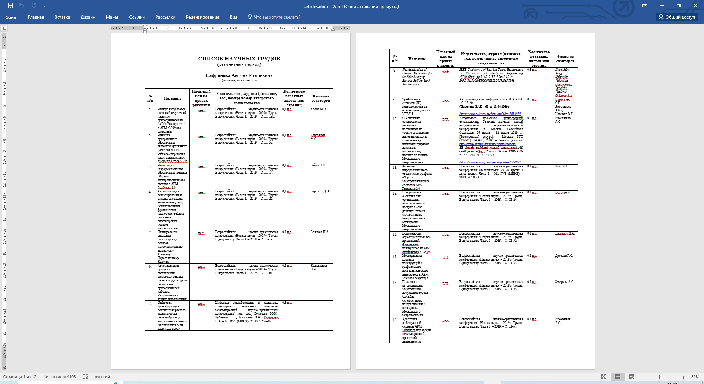
Чтение таблиц из файла *.docx
Разрыв

Slide 22
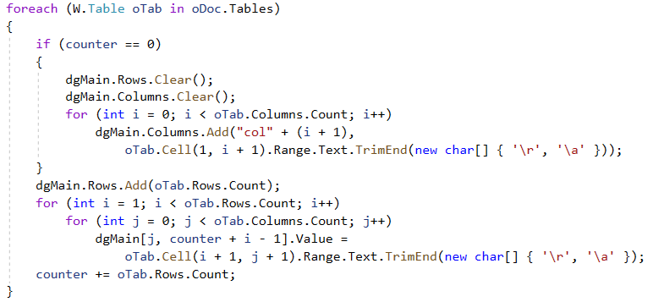
Чтение таблиц из файла *.docx

Slide 23
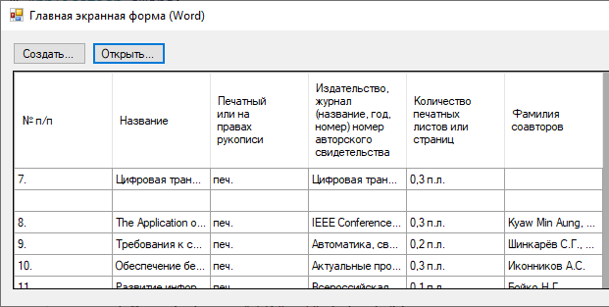
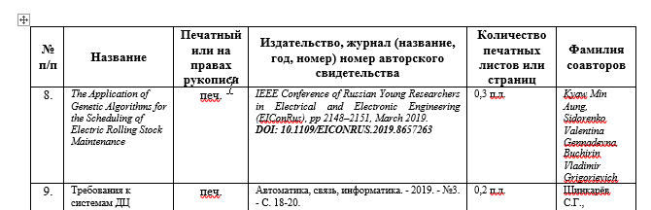
Чтение таблиц из файла *.docx
Первая разновидность перехода через разрыв – пустая строка на месте повторного упоминания заголовка.

Slide 24
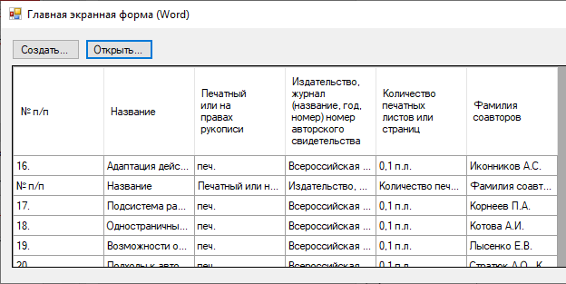
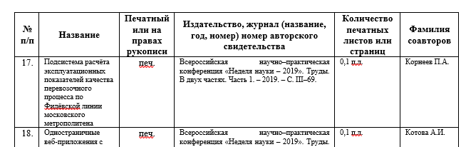
Чтение таблиц из файла *.docx
Вторая разновидность перехода через разрыв – повторное упоминание заголовка.

Slide 25
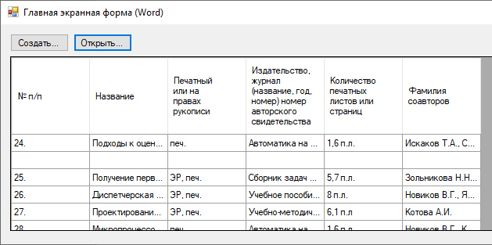
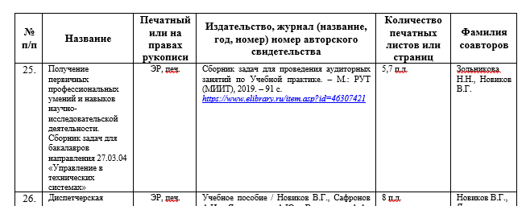
Чтение таблиц из файла *.docx
И это далеко не всегда чередование подобных ситуаций.

Slide 26
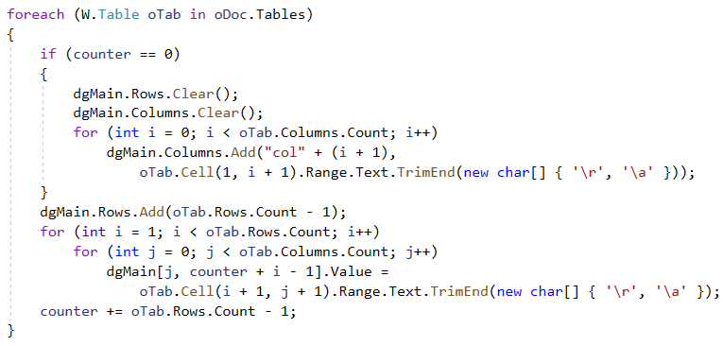
Чтение таблиц из файла *.docx
Корректировка, направленная на устранение пустой строки при переходе через разрыв.

Slide 27
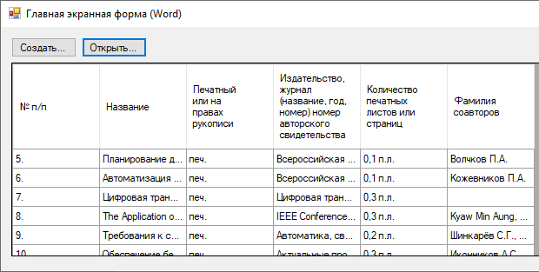
Чтение таблиц из файла *.docx
Пустая строка отработана при отладке.

Slide 28
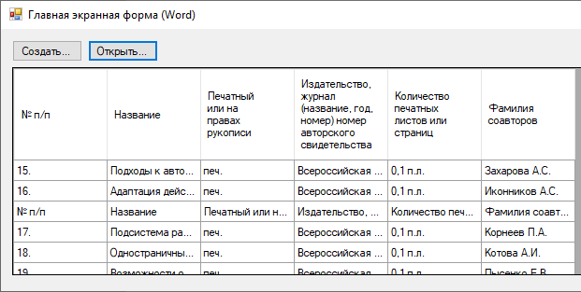
Чтение таблиц из файла *.docx
Устранение пустой строки не влияет на аналогичное устранение строки с дублированием шапки таблицы.

Slide 29
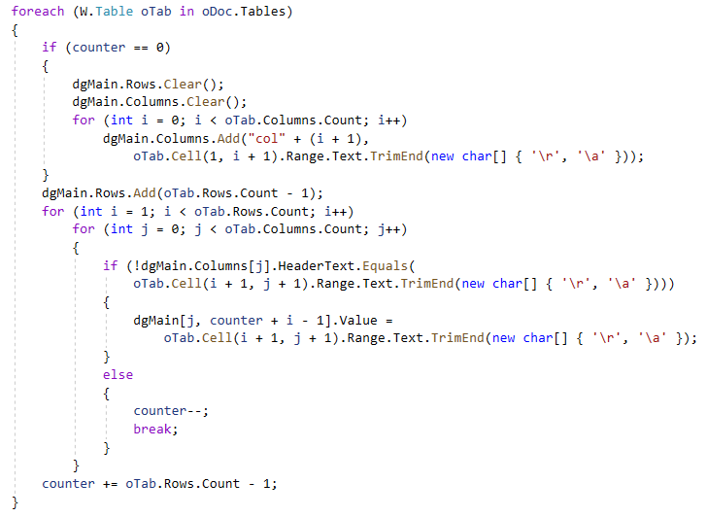
Чтение таблиц из файла *.docx
Корректировка, направленная на устранение дубликатов шапки таблицы.

Slide 30
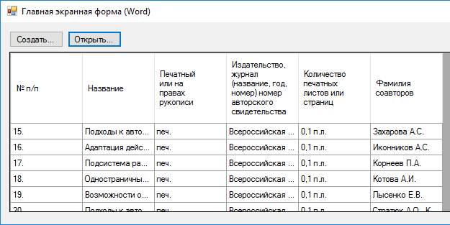
Чтение таблиц из файла *.docx
Дубликат шапки отработан при отладке.

Slide 31
Открытие файла *.docx через диалог

Slide 32
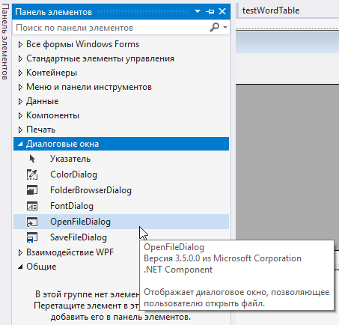
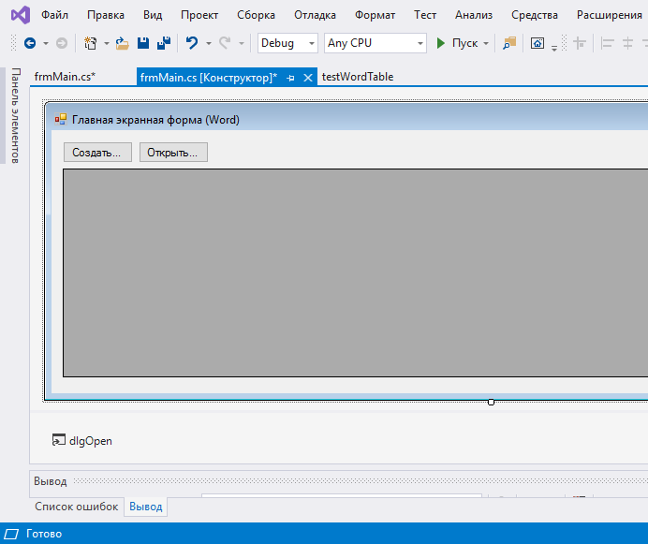
Открытие файла *.docx через диалог
Размещение стандартного диалогового окна открытия файла.

Slide 33

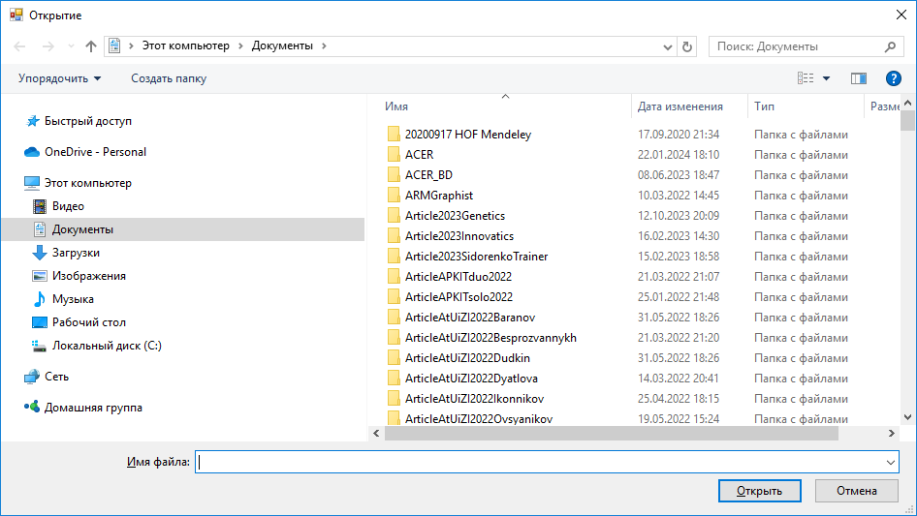
Открытие файла *.docx через диалог
Перераспределение функций по событиям в связи с появлением новых интерфейсных элементов управления.

Slide 34
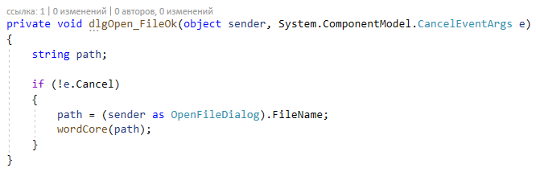
Открытие файла *.docx через диалог
Настройка разветвления по нажатиям на стандартные экранные кнопки «Открыть» и «Отмена».
Нажатие на кнопку «Отмена» инициирует вызов события _FileOk с выставленным признаком Cancel.

Slide 35
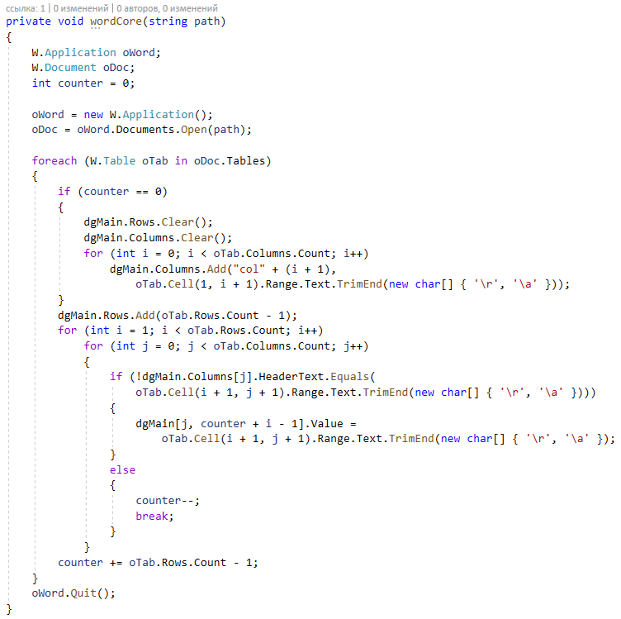
Открытие файла *.docx через диалог
Прописанная ранее обработка содержимого таблицы перенесена в метод wordCore().
Добавлен метод Quit() для завершения работы «подложки» Word.
По принципу закрытия всех открытых файлов по завершении работы с ними.
Это и технология работы со внешними источниками и правила вежливости.

Slide 36
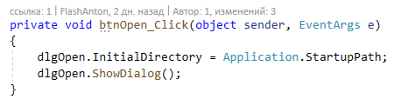
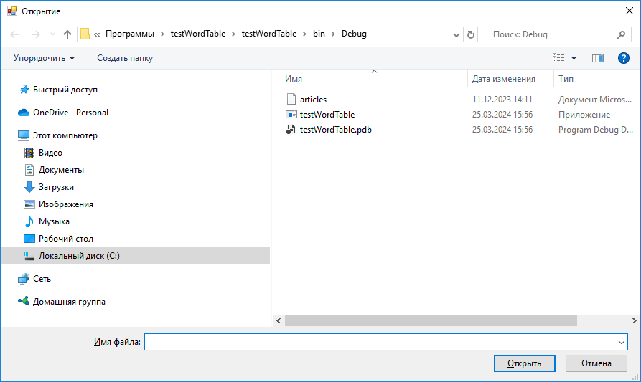
Открытие файла *.docx через диалог
Установка начальной рабочей директорией при вызове диалогового окна открытия файла.

Slide 37
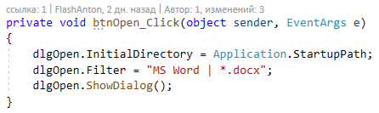
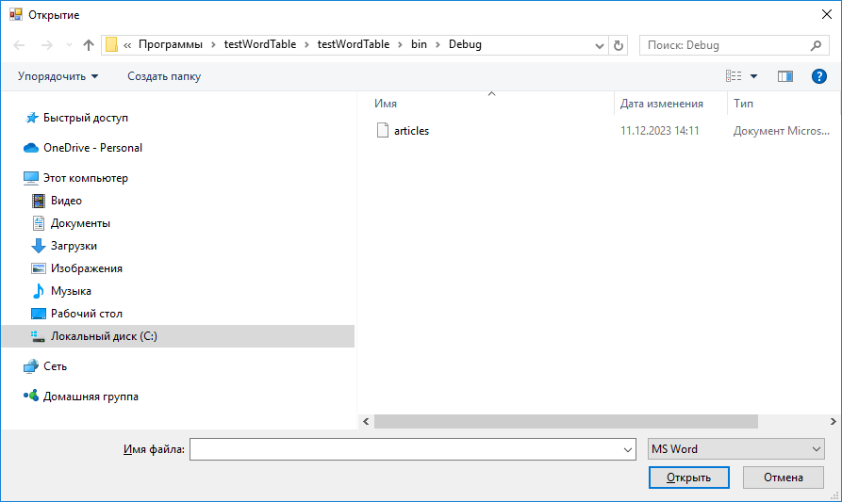
Открытие файла *.docx через диалог
Установка фильтра на файлы с конкретным расширением docx.

Slide 38
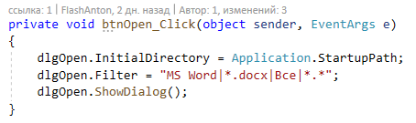
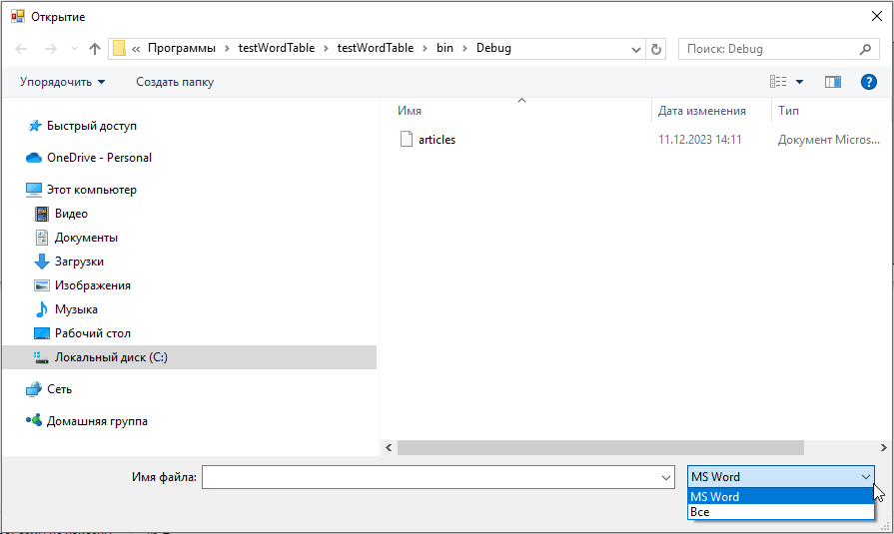
Открытие файла *.docx через диалог
Установка нескольких фильтров на файлы.

Slide 39
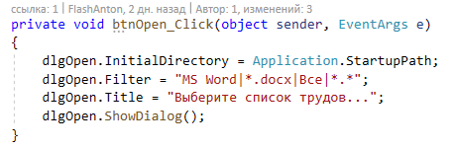
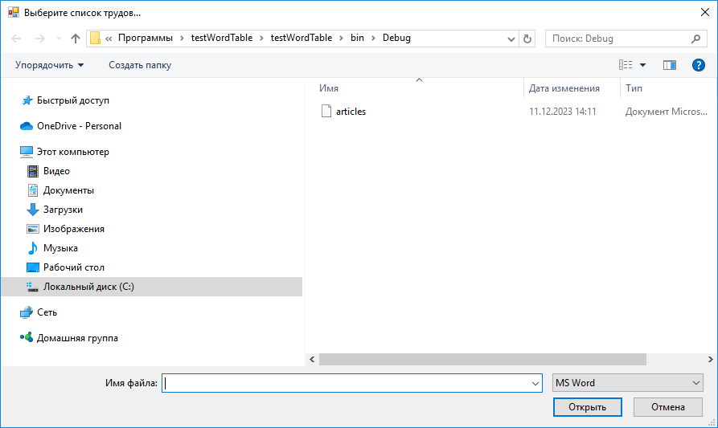
Открытие файла *.docx через диалог
Установка надписи в заголовке диалогового окна открытия файла.

Slide 40
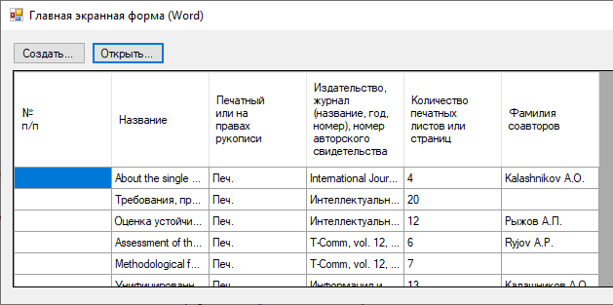

Открытие файла *.docx через диалог
В структуре документа могут быть созданы фиктивные таблицы, препятствующие работе отлаженного на другом примере алгоритма.
Требуются дополнительные условия.

Slide 41

Открытие файла *.docx через диалог
Простые документы, включающие идентичные таблицы с основным содержимым, можно фильтровать по известному и фиксированному количеству столбцов.

Slide 42

Открытие файла *.docx через диалог
Нумерованные списки, интегрированные в структуру таблицы, не распознаются как значения.
Данная проблема решается применением счётчика при выявлении пустых строк в столбце «№ п/п».

